Slide 1


ИНЖИНИРИНГ
КАК ИСКУССТВО
НАУЧНО-ПРОИЗВОДСТВЕННОЕ
ПРЕДПРИЯТИЕ «ГКС»

Slide 2








НАУЧНО-ПРОИЗВОДСТВЕННОЕ
ПРЕДПРИЯТИЕ «ГКС»
НПП «ГКС» - инжиниринговая организация без
иностранного участия, создана в 2006г.
Численность работников составляет более 500 человек
Производственные базы в г. Казани и г. Бугульме
Среднегодовая выручка 4,5-5 млрд. руб.
Более 1500 реализованных проектов
Головной офис НПП «ГКС», г. Казань

Slide 3






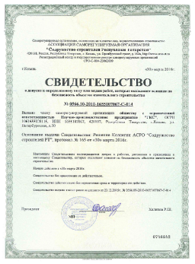

Общество с ограниченной
ответственностью
Научно-производственное
предприятие «ГКС»
ЛИЦЕНЗИИ
И СЕРТИФИКАТЫ
НПП «ГКС» обладает полным перечнем лицензий и сертификатов, необходимых для осуществления всего комплекса оказываемых работ.
НПП «ГКС» обладает необходимыми свидетельствами СРО для проектных и строительно-монтажных работ на особо опасных объектах капитального строительства в качестве генерального проектировщика и генерального подрядчика.
В 2023г. получена лицензия ФСБ на криптографию (шифрование).
Система экологического менеджмента отвечает существующим требованиям стандарта ISO 14001 и подтверждена соответствующим сертификатом.
С 2006 года в НПП «ГКС» функционирует система менеджмента качества, которая отражает политику и стратегическое решение компании по постоянному улучшению качества продукции и услуг на всех этапах деятельности.
Предприятие лицензировано ФСТЭК на проектирование средств и систем информатизации, защиты и обработки информации.

Slide 4














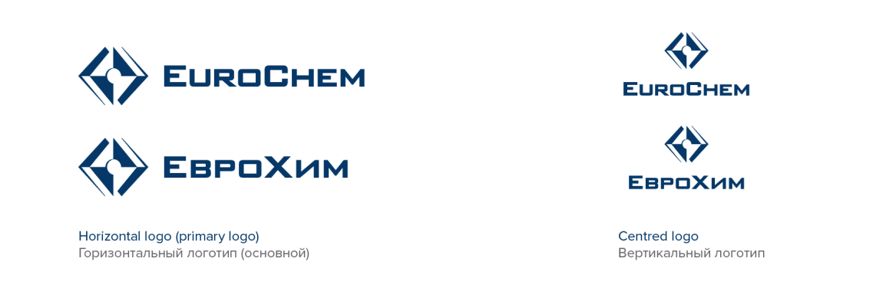




НАШИ ЗАКАЗЧИКИ
НПП «ГКС» имеет многолетний опыт реализации проектов для ведущих предприятий России.
Наше предприятие старается поддерживать результативное и долгосрочное сотрудничество с заказчиками
На сегодняшний день референц-лист НПП «ГКС» содержит более 1500 успешно выполненных проектов поставки систем измерения, блочного оборудования и автоматизированных систем

Slide 5











НАШИ ПАРТНЕРЫ
НПП «ГКС» на протяжении долгих лет поддерживает партнерские отношения с ведущими лидерами в области промышленной автоматизации и обладает необходимыми сертификатами, подтверждающими статус официального интегратора
Сотрудничество со всемирно признанными компаниями в профильной области позволяет находить эффективные решения для задач клиентов

Slide 6

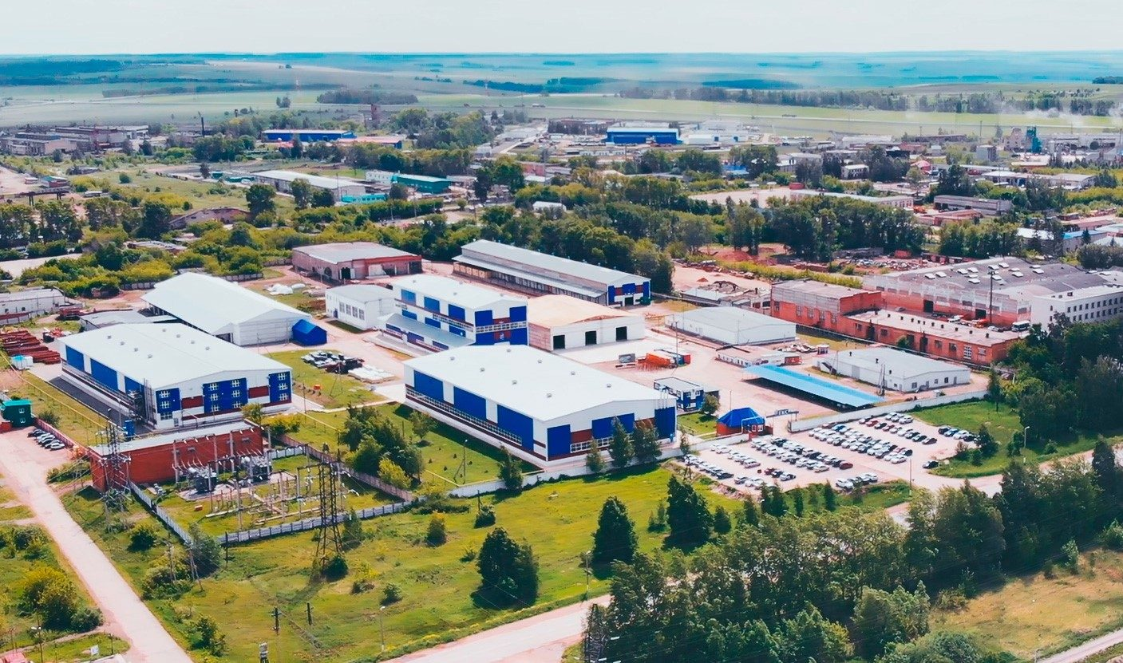



ПРОИЗВОДСТВЕННЫЕ МОЩНОСТИ
Заготовительное производство (трубные заготовки, раскрой металла)
Основная производственная площадка НПП «ГКС» расположена в г. Бугульме территории площадью свыше 12,5 тыс. м² и включает в себя четыре производственных цеха
Аттестованное сварочное производство и термическая обработка сварных швов
Механическое производство (фрезеровка, сверление)
Производственные мощности компании позволяют выпускать более 150 арматурных блоков и систем регулируемой подачи ингибитора, 15 узлов учета, блоков насосов и компрессорных станций в год
Механосборочное производство
Нанесение ЛКП и защитных покрытий.
Контроль толщины, адгезии
Лаборатория неразрушающего контроля

Slide 7
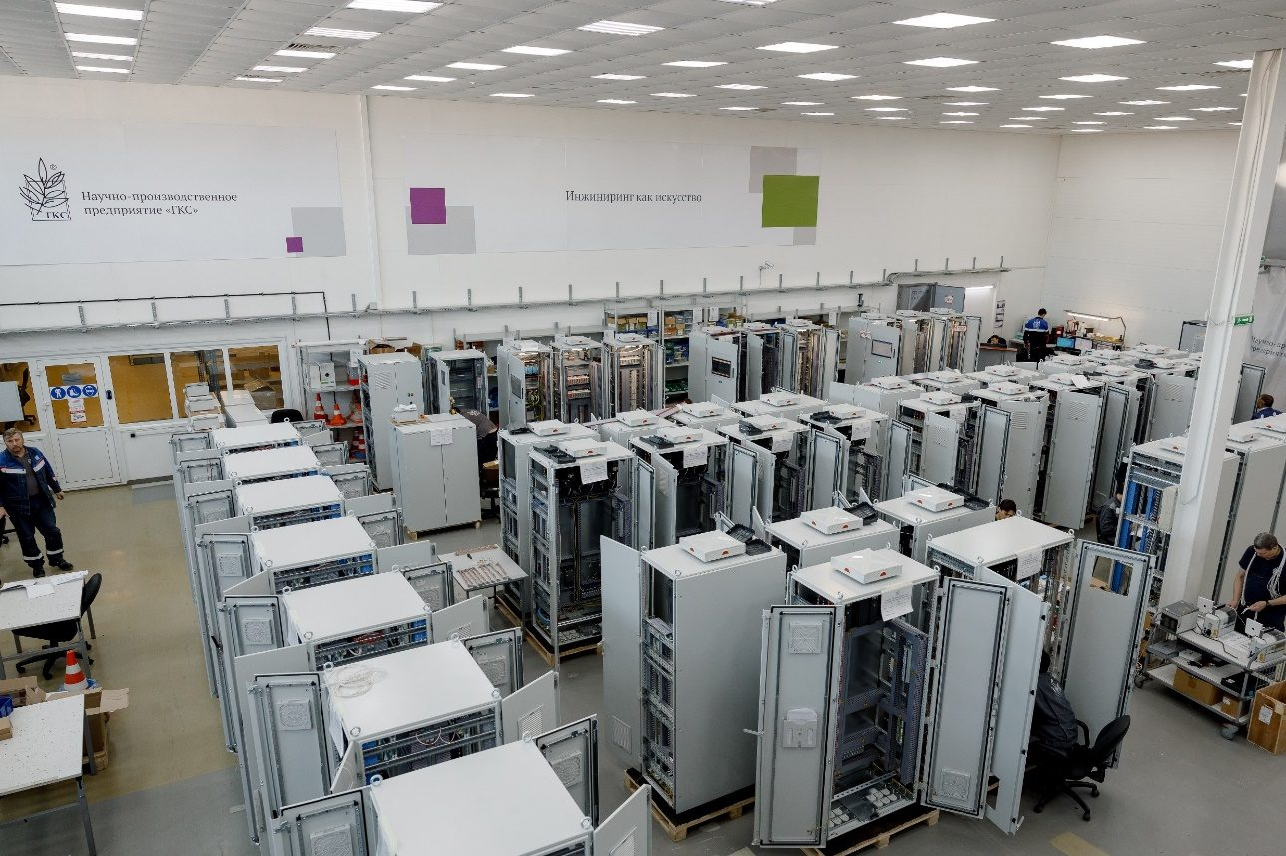

ПРОИЗВОДСТВЕННЫЕ МОЩНОСТИ
На производственной базе в г. Казани производится шкафное и щитовое оборудование для автоматизированных систем управления технологическими процессами, систем противоаварийной защиты, низковольтные комплектные устройства и контрольно-измерительные приборы
Механообрабатывающий цех со Слесарной мастерской с оборудованием на базе ЧПУ
Зона проведения FAT
Маркировочная/Упаковочная зоны
1000 ед. в год
Производительность производства шкафного оборудования до 1000 единиц шкафов и щитов в год
Электротехническая лаборатория
Осуществляет приемо-сдаточные, контрольные, заводские испытания и измерения электрооборудования напряжением до и выше 1000 В.

Slide 8
ИНЖИНИРИНГ
КАК ИСКУССТВО
НПП «ГКС» СОБСТВЕННЫМИ СИЛАМИ ПРОИЗВОДИТ ПОЛНЫЙ КОМПЛЕКС РАБОТ ПО ВСЕМ НАПРАВЛЕНИЯМ ДЕЯТЕЛЬНОСТИ ПРЕДПРИЯТИЯ:
Проектирование
Изготовление, шеф-монтажные и пусконаладочные работы, приёмочные испытания
Сервисное и метрологическое обслуживание

Slide 9
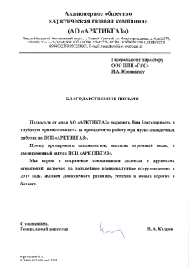
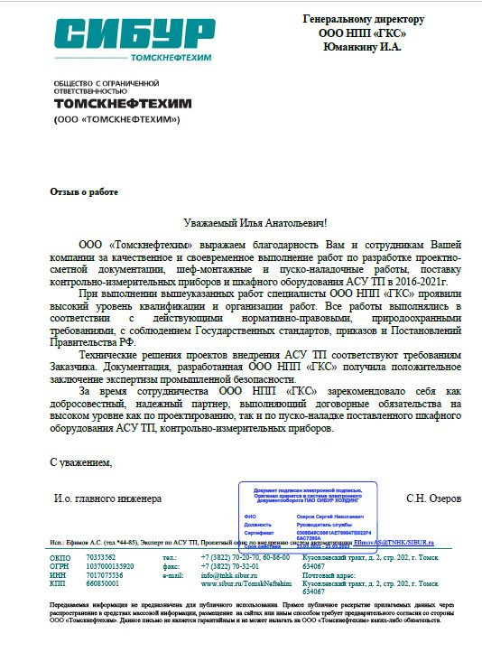
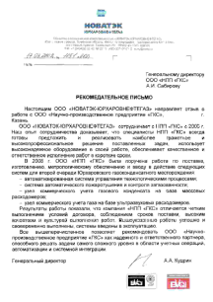
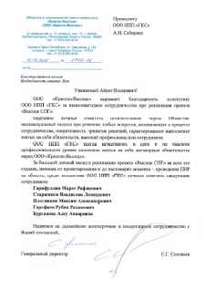
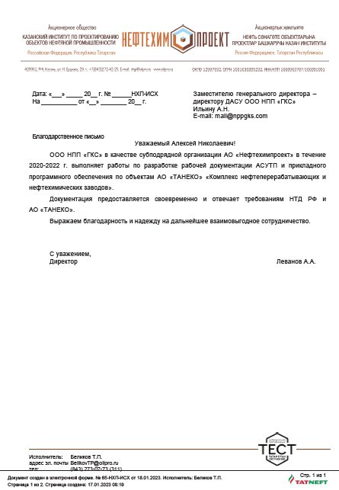



ПРОЕКТИРОВАНИЕ
Наша компания специализируется на оказании полного комплекса услуг в сфере проектирования по всем направлениям деятельности предприятия
Высокий профессионализм проектной команды НПП «ГКС» подтверждается многочисленными положительными отзывами
Более 50
Инженеров ПКД
Наличие аттестованных специалистов
Eplan, функциональная безопасность, промышленная безопасность, информационная безопасность
с 2017 года
Опыт реализации проектов предлагаемого ПТК

Slide 10
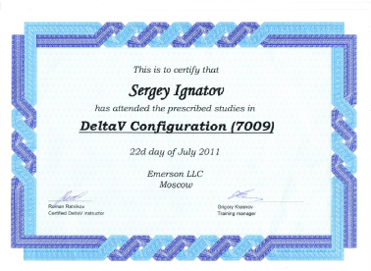
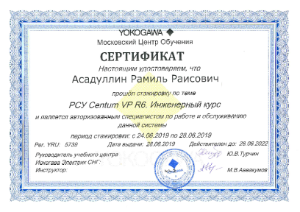
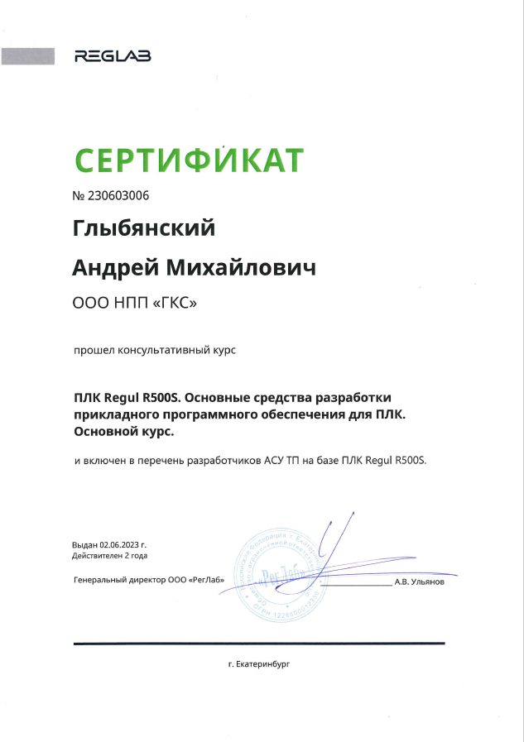
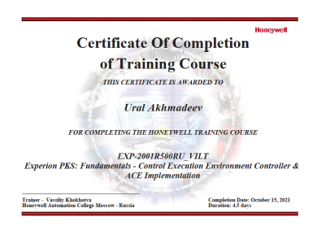
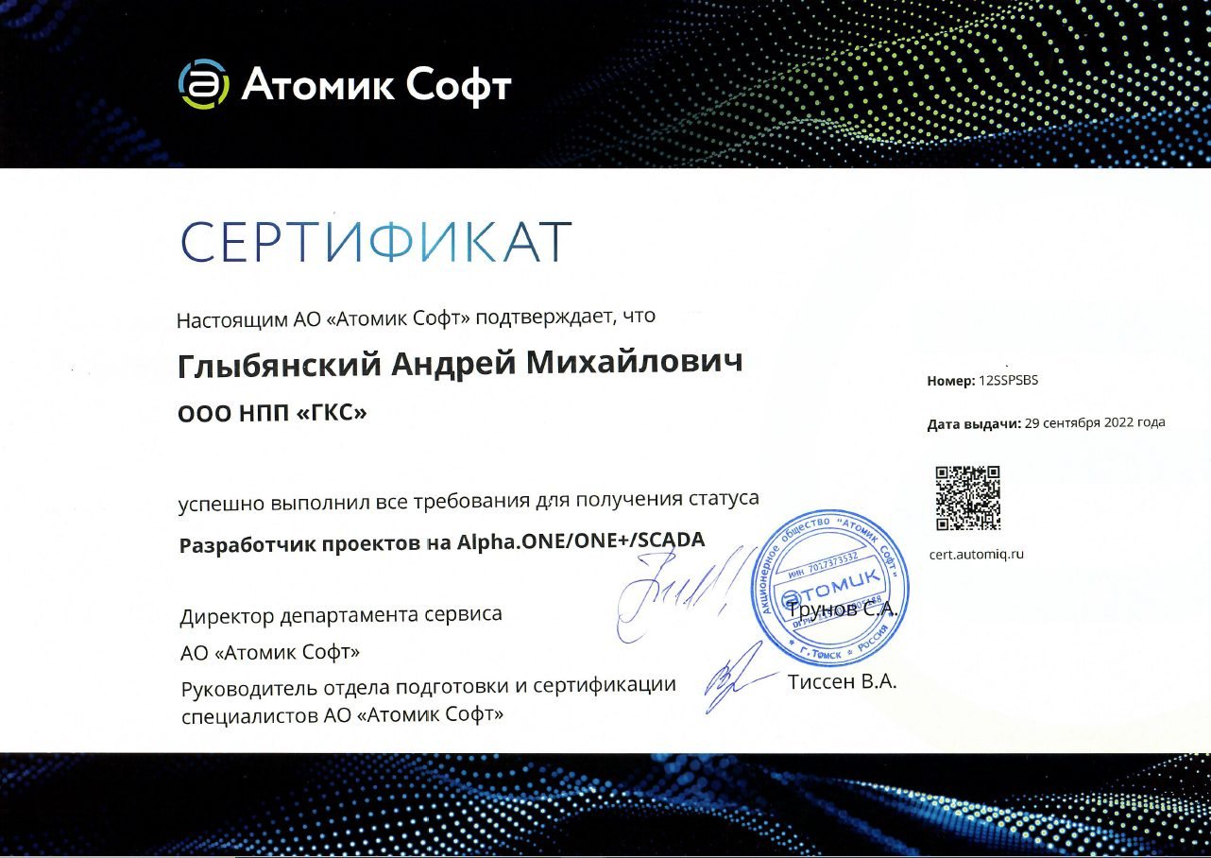
Общество с ограниченной
ответственностью
Научно-производственное
предприятие «ГКС»
ПУСКОНАЛАДОЧНЫЕ
РАБОТЫ
НПП «ГКС» выполняет полный комплекс пусконаладочных работ по всем направлениям деятельности предприятия, включая разработку прикладного программного обеспечения, испытания, ввод в опытную и в промышленную эксплуатацию, а также последующее сопровождение
Штат высококвалифицированных специалистов способен качественно и в сжатые сроки провести пусконаладочные работы автоматизированных систем на базе современных программно-технических средств ведущих фирм производителей комплектующих систем автоматизации и учета
Более 70
Инженеров ПНР
Наличие аттестованных специалистов
Прософт, Атомик Софт, СибКом Цифра, SUPCON, Emerson, Siemens, Honeywell, Yokogawa, Schneider Electric, ABB, Mitsubishi
с 2017 года
Опыт реализации проектов предлагаемого ПТК

Slide 11
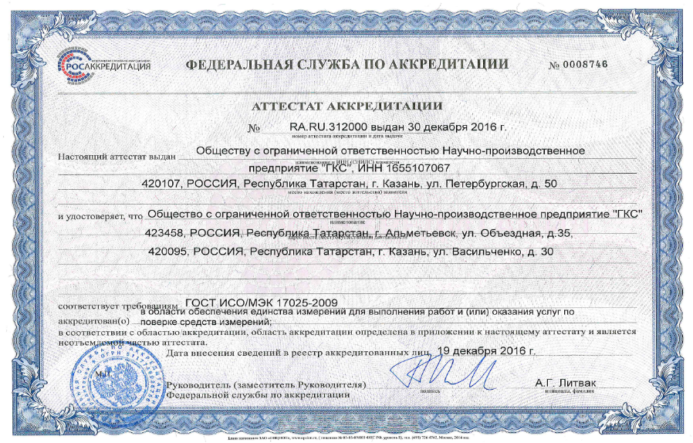

СЕРВИСНОЕ
И МЕТРОЛОГИЧЕСКОЕ
ОБСЛУЖИВАНИЕ
НПП «ГКС» имеет собственную метрологическую службу, аккредитованную на право выполнения поверки средств измерений, метрологической экспертизы документации, аттестации методик измерений.
Метрологическая служба НПП «ГКС» обладает эталонной базой по профильным направлениям в области измерений количественных и качественных параметров углеводородного сырья, достаточной для осуществления в полном объеме поверки средств измерений
Наши специалисты осуществляют круглосуточный сервис на месте эксплуатации, в том числе на труднодоступных объектах вахтовым методом на условиях аутсорсинга.

Slide 12
ИНЖИНИРИНГ
КАК ИСКУССТВО
НПП «ГКС» ОСУЩЕСТВЛЯЕТ ПОЛНЫЙ КОМПЛЕКС ИНЖИНИРИНГОВЫХ РАБОТ ДЛЯ ПРОМЫШЛЕННЫХ ПРЕДПРИЯТИЙ ПО СЛЕДУЮЩИМ НАПРАВЛЕНИЯМ:
Блочно-комплектное технологическое оборудование
Системы автоматизации технологических процессов
Контрольно-измерительные приборы
Системы жидкостного и газового анализа, системы экологического мониторинга

Slide 13
ИНЖИНИРИНГ
КАК ИСКУССТВО
БЛОЧНО-КОМПЛЕКТНОЕ ТЕХНОЛОГИЧЕСКОЕ ОБОРУДОВАНИЕ

Slide 14
ИНЖИНИРИНГ
КАК ИСКУССТВО
НПП «ГКС» выпускает широкий перечень блочно-комплектного технологического оборудования различного назначения, в том числе:
Системы измерений количества и показателей качества
Фильтрационное и сепарационное оборудование
Блок-боксы и легкосборные модульные здания
Блок подготовки распределения газа
Компрессорные станции
Арматурные блоки и СРПИ
Станции насосные блочные

Slide 15
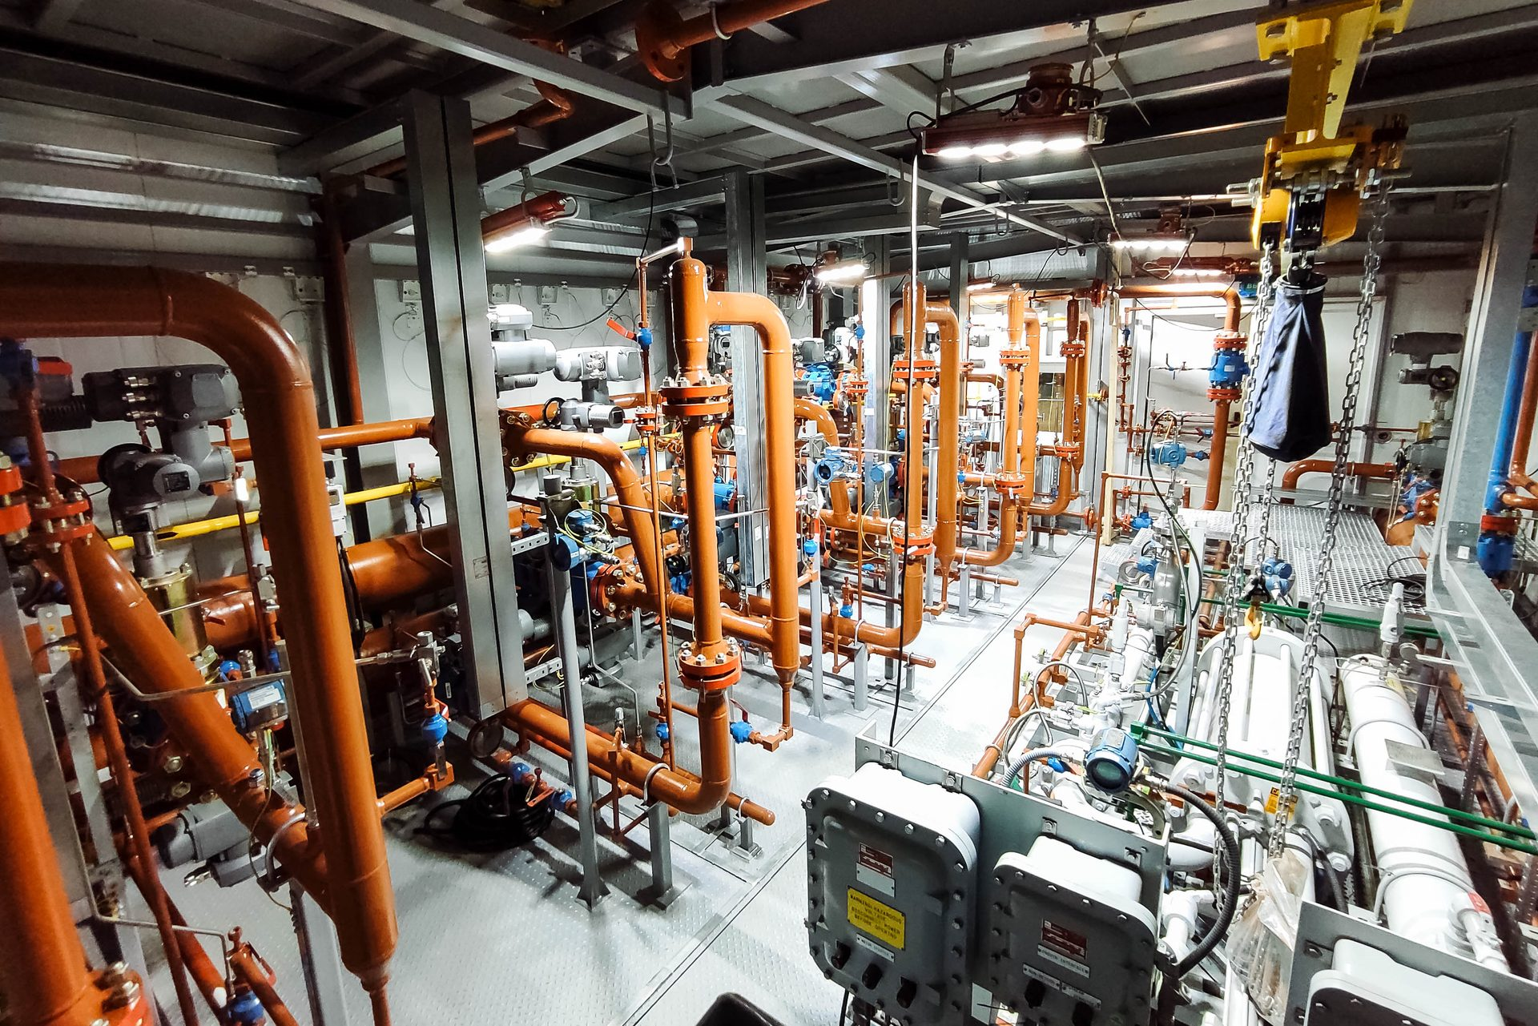
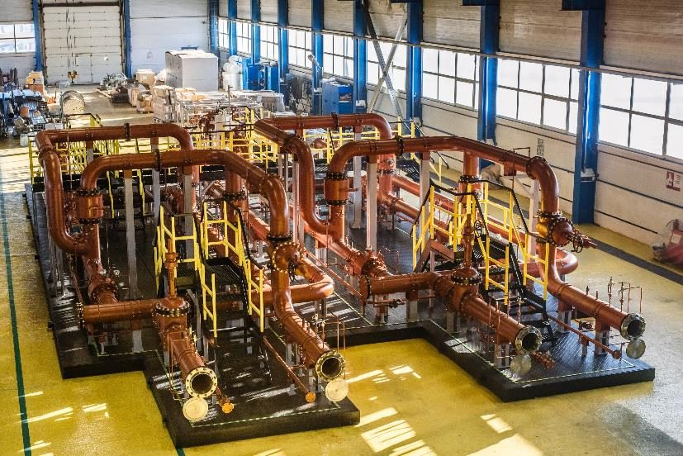
ИНЖИНИРИНГ
КАК ИСКУССТВО
СИСТЕМЫ ИЗМЕРЕНИЯ
И УЗЛЫ УЧЕТА
НПП «ГКС» выполняет проектирование, производство, метрологическое сопровождение, шеф-монтажные и пусконаладочные работы систем измерений количества и показателей качества (СИКГ, СИКГК, СИКН, СИКНп, СИКНС, СИКВ).
Компанией успешно введено в промышленную эксплуатацию более 70 систем измерений и поверочных установок.
Успешный опыт поставки в адрес ПАО «Газпром», ПАО «Транснефть»,
ПАО «НК «Роснефть», ПАО «НОВАТЭК», АО «Ачимгаз», ПАО «Татнефть», ООО «ГТК».
Одним из направлений деятельности является проектирование и поставка передвижных (мобильных) измерительных комплексов:
Мобильные СИКН;
Поверочные установки на базе расходомеров;
Поверочные установки на базе компакт-пруверов.

Slide 16
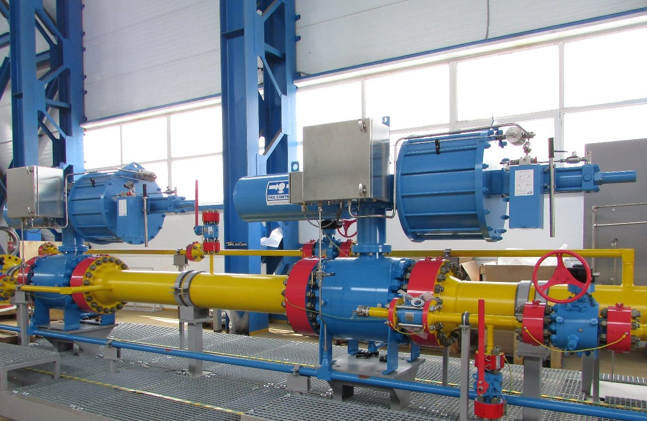
Арматурные блоки и системы регулирования подачи ингибитора
НПП «ГКС» выпускает арматурные блоки (АБ) и системы регулирования подачи ингибитора (СРПИ) различных назначений:
Кустовые АБ от 10МПа до 100МПа;
Технологические АБ Ду100 до Ду1200;
СРПИ от расположенных на арматурных блоках, до крупных СРПИ, регулирующих подачу ингибитора в технологические трубопроводы.
С 2016 года нами реализовано более 200 комплектов АБ и СРПИ (10МПа – 32МПа) для ОАО «Ямал СПГ», ООО «Арктик СПГ 2»,
ЗАО «НОРТГАЗ», ПАО «НК «Роснефть» и ПАО «Газпром нефть»

Slide 17
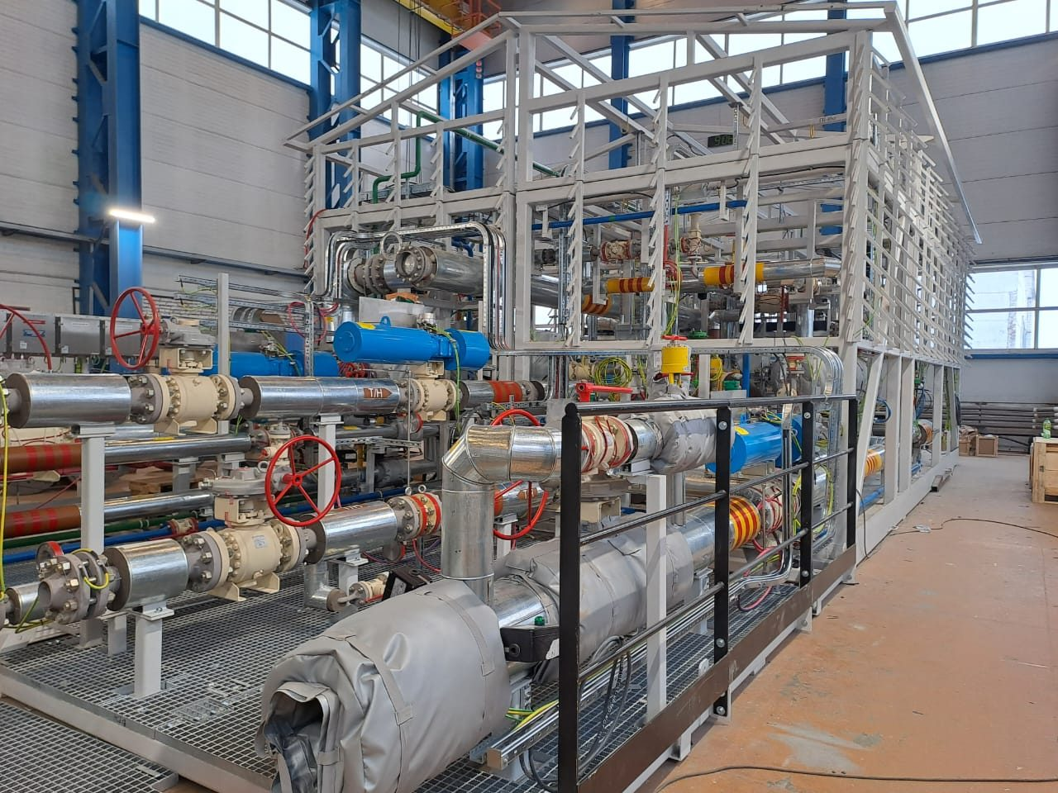
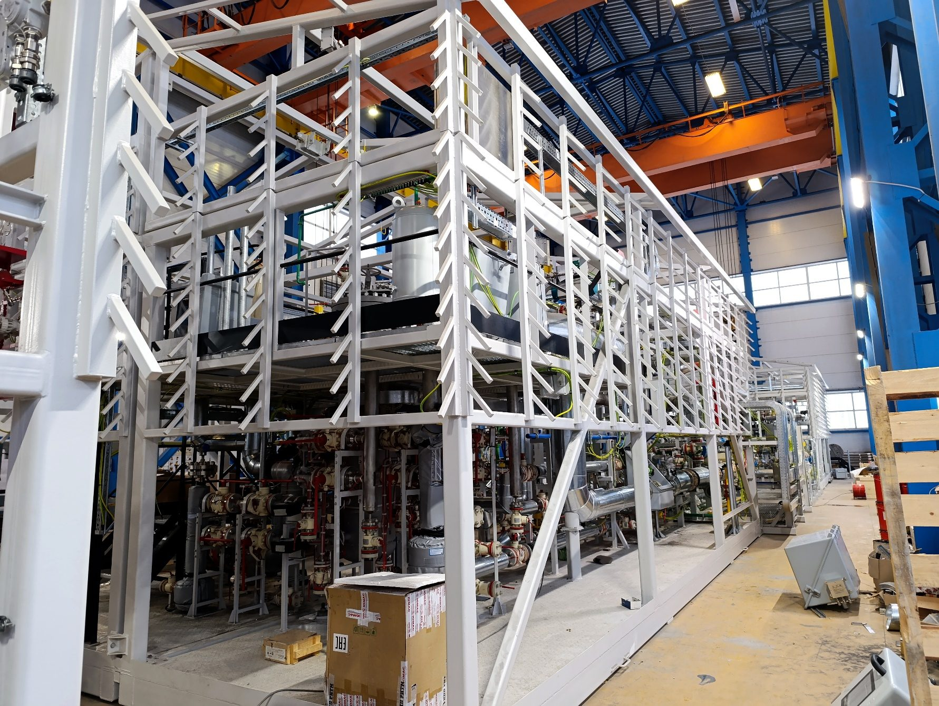
Блоки подготовки и распределения газа
Одним из направлений деятельности является комплексная разработка и поставка Блоков подготовки и распределения газа
Имеется опыт поставки в адрес ОАО «Ямал СПГ», ПАО «НК «Роснефть», ПАО «НОВАТЭК»

Slide 18
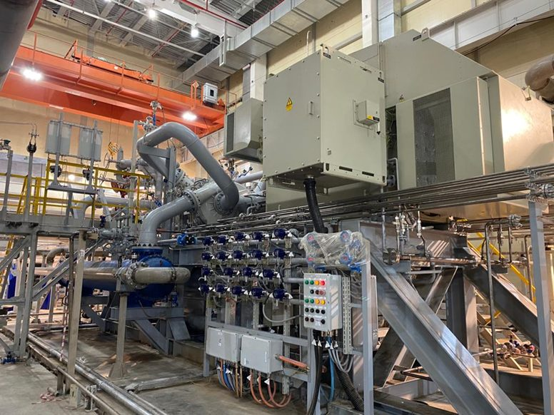
Компрессорные станции
Одним из направлений деятельности компании является комплексная разработка и поставка компрессорных станций (пэкедж).
Пэкедж НПП «ГКС» включает в себя весь комплекс инжиниринга, производства и испытаний установок:
Расчеты газодинамические, прочностные, нагруженного состояния;
Разработка РКД в соответствии с требованиями API, ISO, ГОСТ, ТР ТС;
Изготовление в соответствии с требованиями API, ISO, ГОСТ, ТР ТС;
Испытания установок и отдельных узлов в соответствии с требованиями API.
Успешные реализации проектов для АО «ТАНЕКО», ООО «Норд Империал»

Slide 19
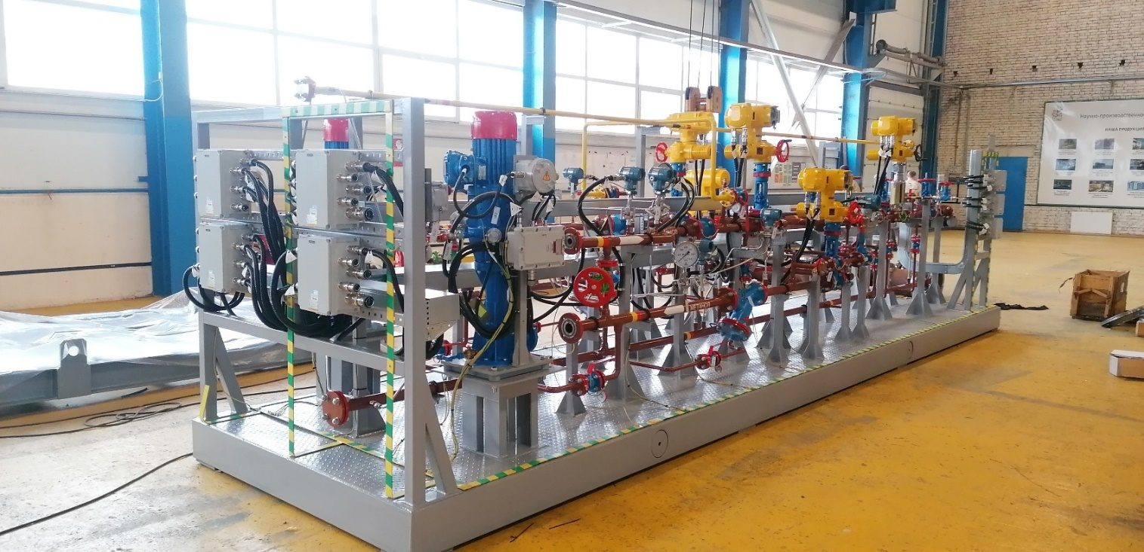
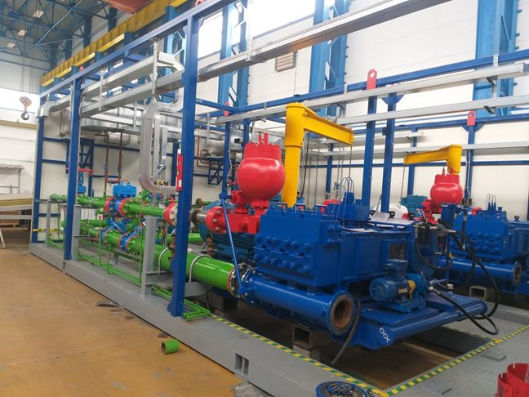
Станции насосные блочные
Компания выпускает широкую номенклатурную линейку
блочно-модульных насосных станций различного предназначения:
Блочные кустовые насосные станции, станции перекачки нефти
Насосные станции водоснабжения, повысительные
Подпорные насосные станции, насосные станции сточных вод
Метанольные насосные станции
Насосные станции пожаротушения

Slide 20
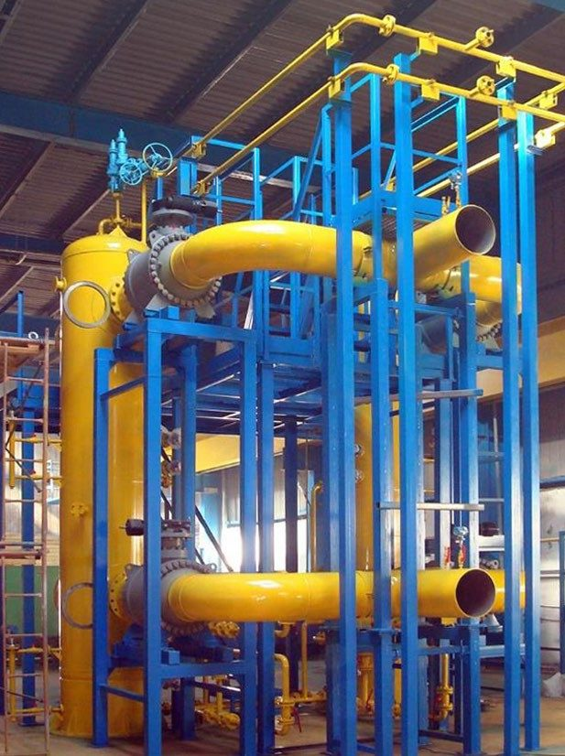
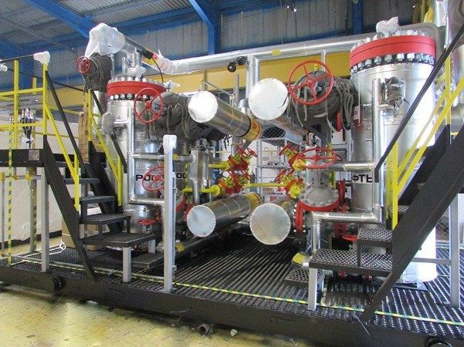
Фильтрационное и сепарационное оборудование
Мы занимаемся разработкой и производством оборудования
для очистки газов и жидкостей:
Фильтры механической очистки газов и жидкостей;
Фильтры-коалесцеры газов;
Фильтры-сепараторы и фильтры-пылеуловители;
Сепараторы газовые и нефтегазовые.
При производстве фильтрационного и сепарационного оборудования НПП «ГКС» применяет внутренние устройства как от ведущих мировых производителей, так и собственного производства.

Slide 21
ИНЖИНИРИНГ
КАК ИСКУССТВО
АВТОМАТИЗИРОВАННЫЕ СИСТЕМЫ УПРАВЛЕНИЯ ТЕХНОЛОГИЧЕСКИМИ ПРОЦЕССАМИ

Slide 22
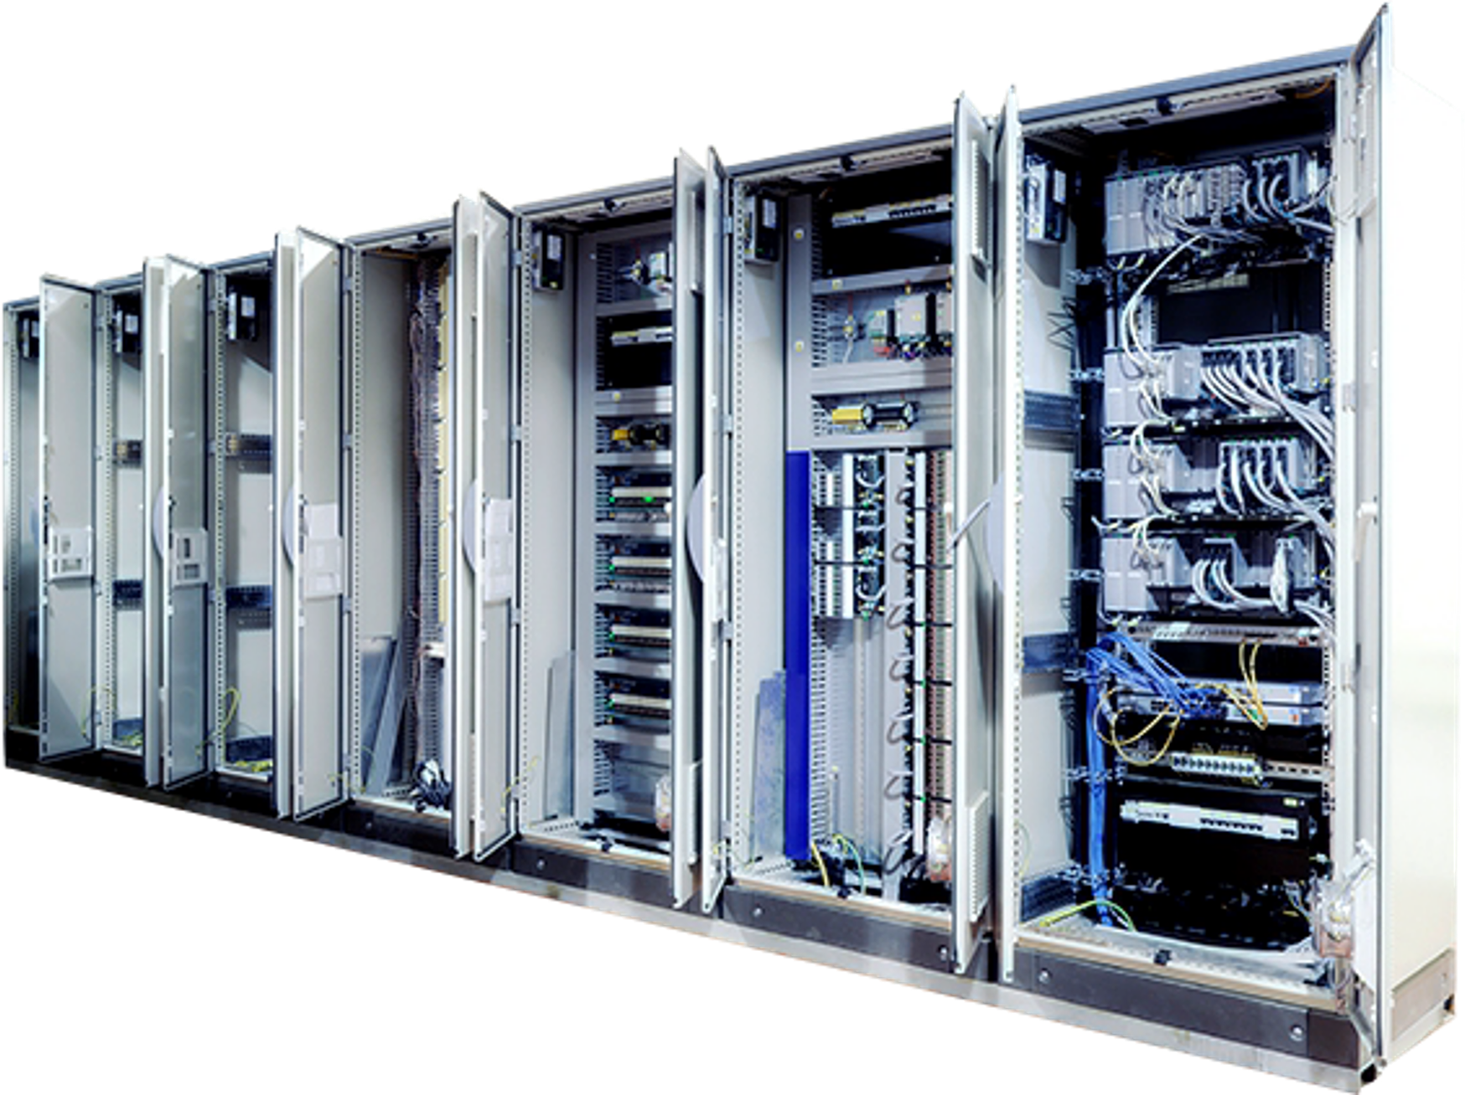
Разработка АСУТП для всех видов производств, в том числе относящихся к особо опасным, среди них:
нефтяная и газовая промышленность
химическая и нефтехимическая промышленность
металлургия
золотодобыча
нефтепереработка

Slide 23


НПП «ГКС» проводит полный комплекс инжиниринговых работ и производство следующей продукции:
Автоматизированные системы управления технологическими процессами
Системы автоматического пожаротушения и контроля загазованности
Автоматизированные системы управления энергообеспечением
Системы телемеханики
Диспетчеризация
Низковольтные комплектные устройства
Системы антипомпажного регулирования и защиты
Комплектные распределительные устройства «ТИМЕР»

Slide 24
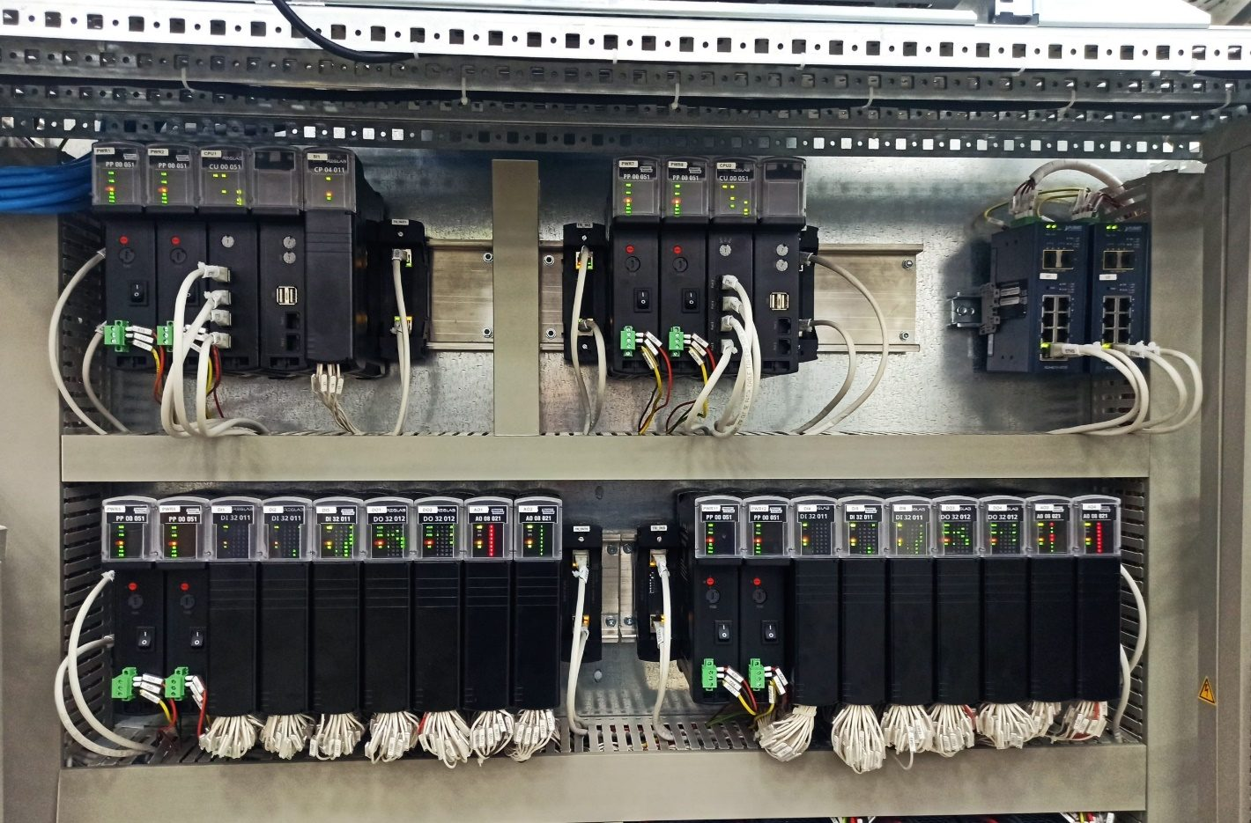
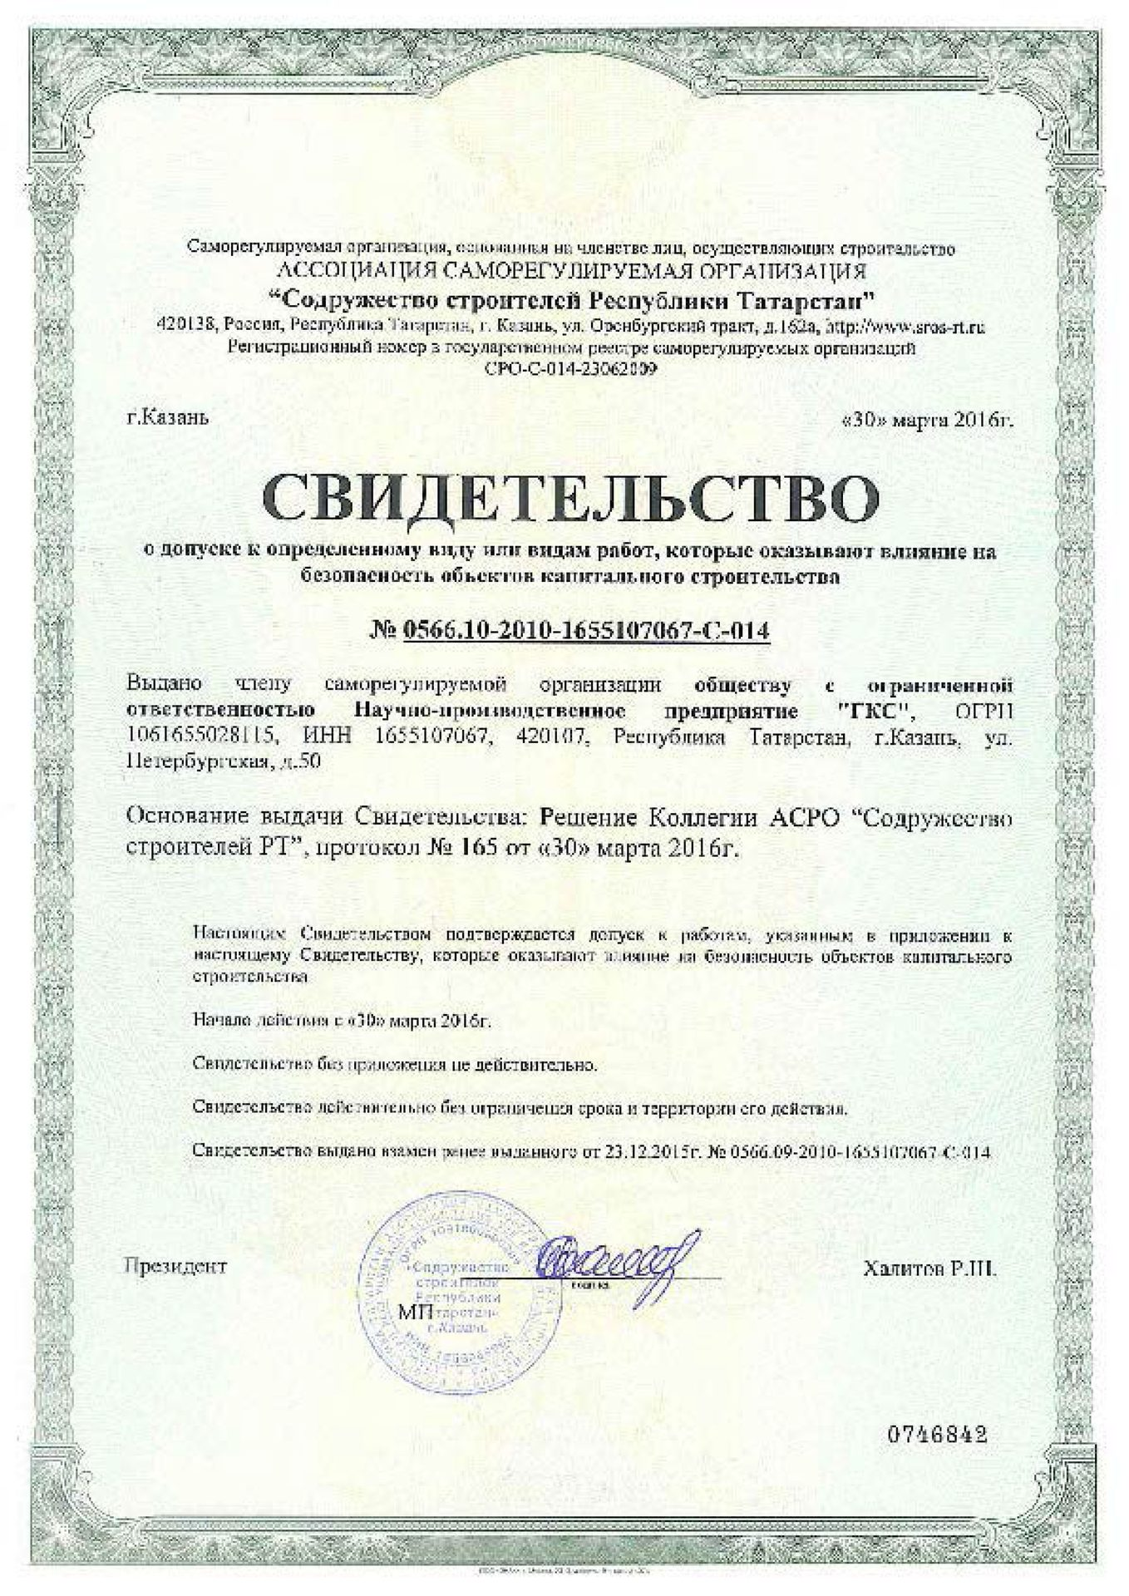
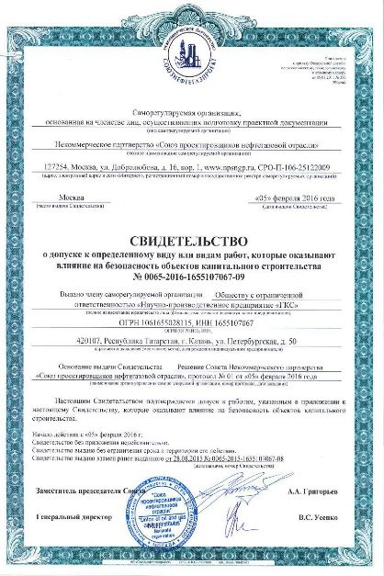
АВТОМАТИЗИРОВАННЫЕ СИСТЕМЫ УПРАВЛЕНИЯ ТЕХНОЛОГИЧЕСКИМИ ПРОЦЕССАМИ
НПП «ГКС» разрабатывает АСУТП для всех видов производств, в том числе относящихся к особо опасным.
НПП «ГКС» выполняет:
работы по разработке проектной документации на АСУТП;
производство шкафов автоматизации, распределения энергии и связи;
разработка прикладного-программного обеспечения;
обеспечение информационной безопасности;
электротехнические замеры;
монтажные и пусконаладочные работы по АСУТП;
последующее сервисное и техническое сопровождение.
Компания также предлагает услуги по:
модернизации и реконструкции устаревших систем управления,
интеграции различных технологических процессов в единую систему управления.
НПП «ГКС» имеет необходимые для разработки проектной документации, изготовления, проведения монтажных и пусконаладочных работ СРО.

Slide 25
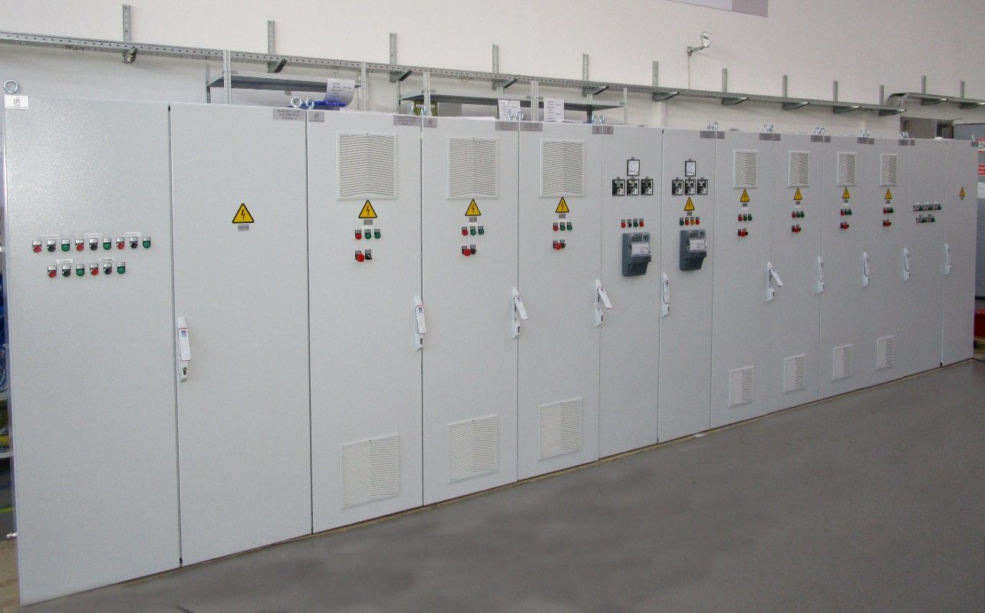
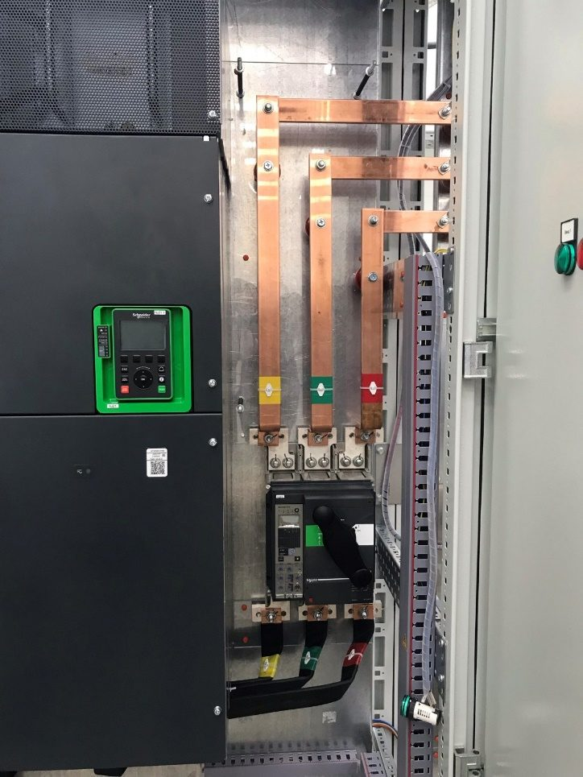
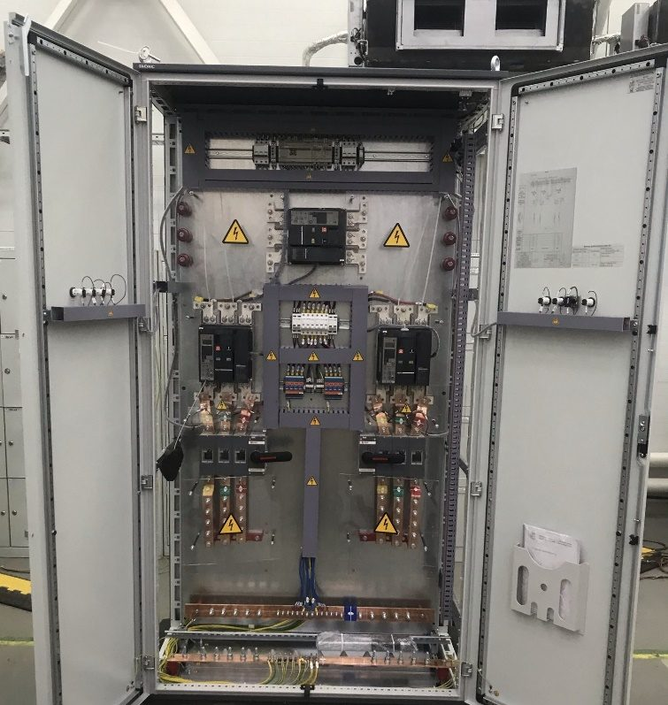
НИЗКОВОЛЬТНЫЕ КОМПЛЕКТНЫЕ УСТРОЙСТВА
Мы предлагаем НКУ любой сложности для производственных, складских и административных объектов.
Квалифицированные специалисты осуществляют производство, проверку и монтаж оборудования в соответствии с современными стандартами качества.
Применение рабочего напряжения до 0,69 кВ
Большой максимальный нормальный ток 6300А
Ток термической стойкости в течение 1 сек
(кратковременный допустимый ток) до 100кА
Ток термической стойкости в течение 1 сек
(кратковременный допустимый ток) кА до 220кА
Вид внутреннего разделения отсеков до 4b
Высокая степень защиты оболочки IP54
Большой срок службы до 25 лет

Slide 26
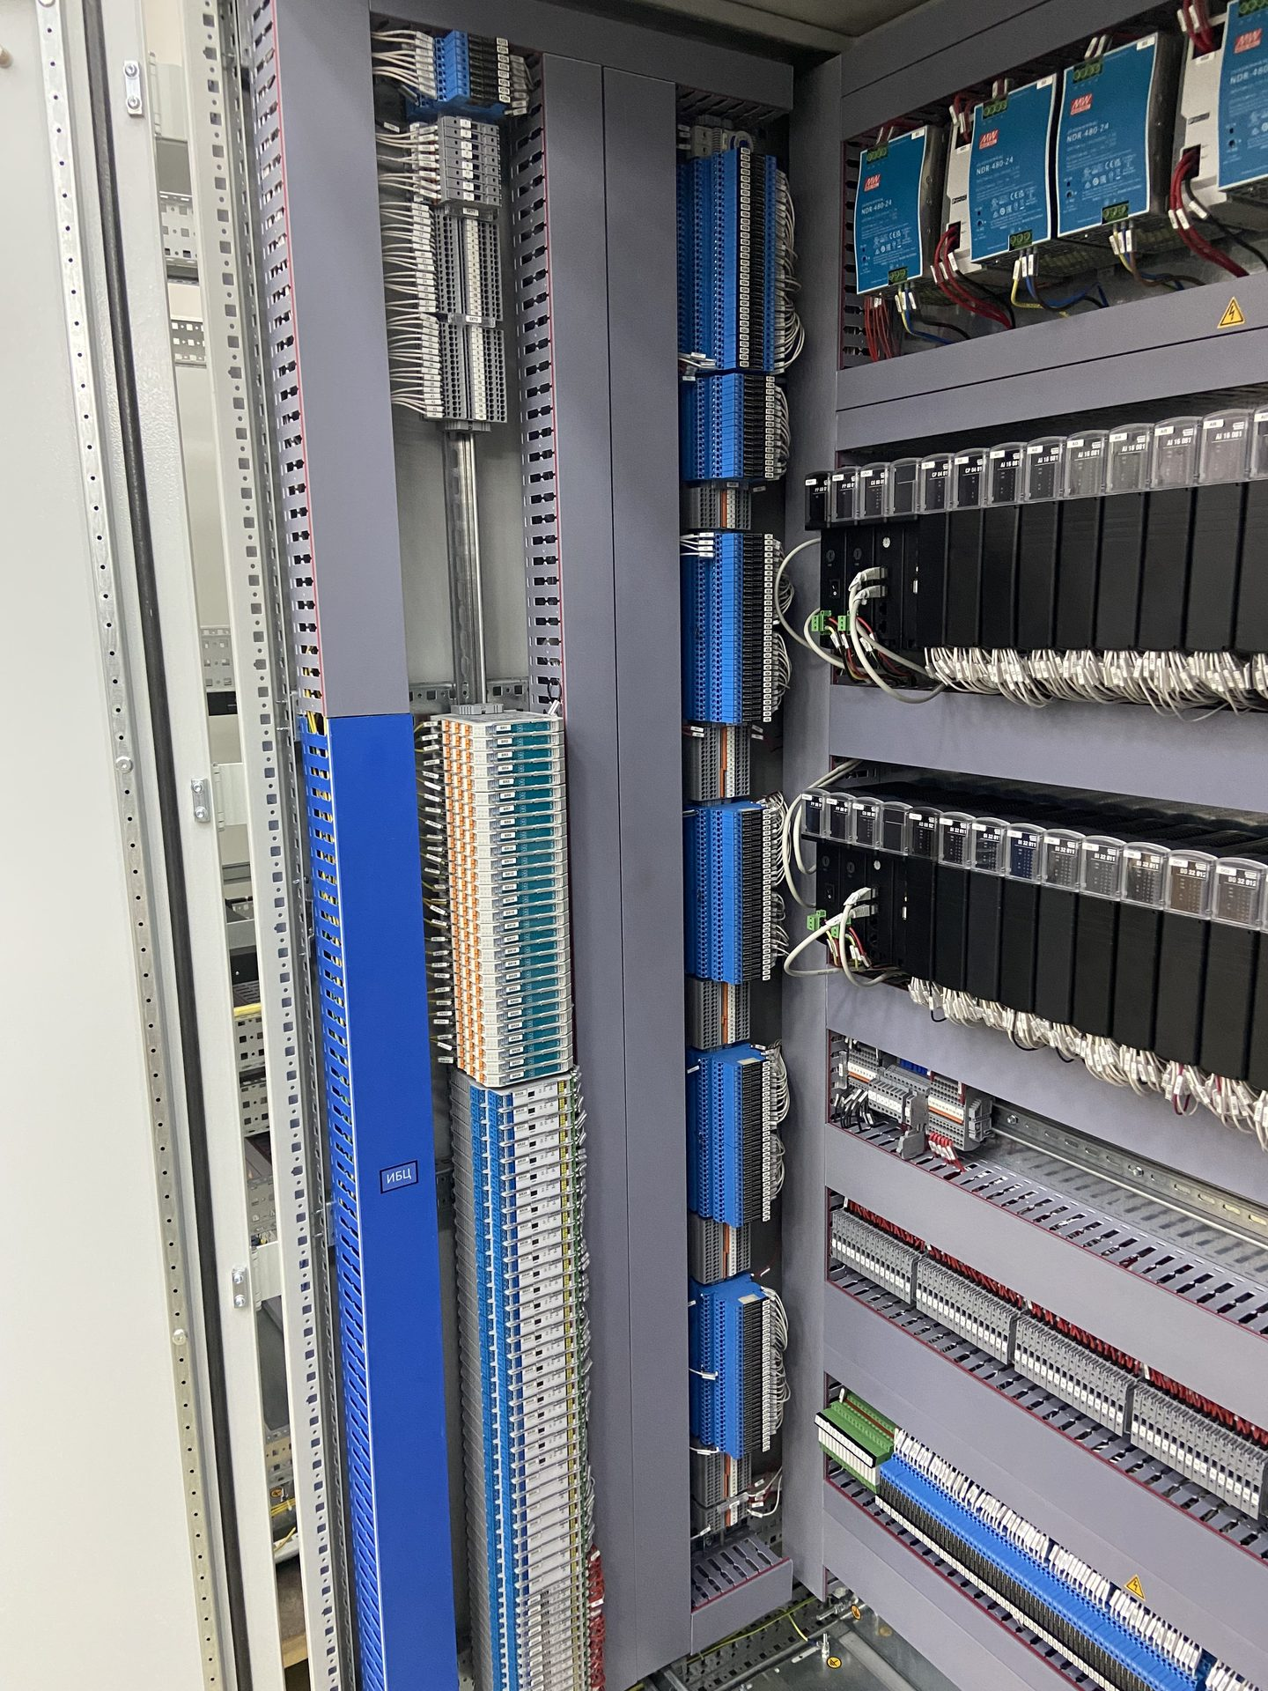
СИСТЕМЫ АНТИПОМПАЖНОГО РЕГУЛИРОВАНИЯ И ЗАЩИТЫ
НПП «ГКС» предлагает полный цикл работ по созданию САУ:
разработка проектной документации САУ
разработка алгоритмов и прикладного программного обеспечения для САУ
обновление устаревших систем управления компрессорами
изготовление и поставка САУ
пусконаладка САУ
У предприятия имеется положительный опыт применения отечественных контроллеров в составе систем управления для компрессоров АО «НИИтурбокомпрессор
им. В.Б.Шнеппа» и АО «Казанькомпрессормаш».
Системы, разрабатываемые и поставляемые НПП «ГКС», успешно зарекомендовали себя на предприятиях ПАО «СИБУР Холдинг» и ПАО «НОВАТЭК».

Slide 27
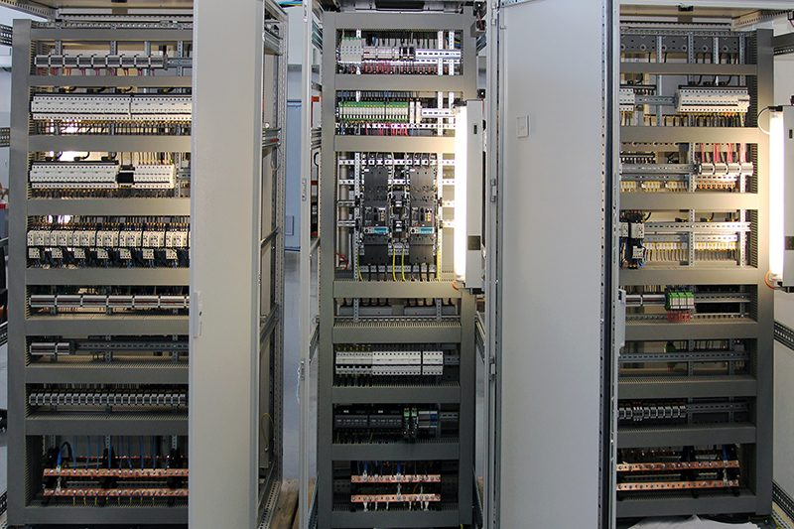
АВТОМАТИЗИРОВАННЫЕ СИСТЕМЫ УПРАВЛЕНИЯ ЭНЕРГООБЕСПЕЧЕНИЕМ
Мы осуществляем проектирование, изготовление, монтажные и пусконаладочные работы, ввод в действие и дальнейшее техническое сопровождение автоматизированных систем управления энергообеспечением (АСУЭ).
АСУЭ могут включать в себя следующие подсистемы:
АСУ объектов электроснабжения (АСУ ЭС) - включает в себя автоматизированную систему контроля и учёта электроэнергии (АСКУЭ);
АСУ объектов тепло-, водоснабжения и очистных сооружений (АСУ ТВС).
АСУЭ создаются на базе программно-технических средств отечественных производителей.
Для коммерческого учёта электроэнергии на АСУЭ разрабатывается и проходит аттестацию методика выполнения измерений (МВИ).
АСУЭ может быть внесена в Единый Государственный Реестр средств измерений.

Slide 28


ДИСПЕТЧЕРИЗАЦИЯ
Единая система оперативно-диспетчерского управления
Оперативный контроль и управление технологическими процессами
Реализованные проекты - ЦПДС для АО «АРКТИКГАЗ», (ПАО «НОВАТЭК»)
Масштабируемость – простой и понятный способ увеличения количества объектов
НГКМ №1
НГКМ №2
НГКМ №3
Приемо-Сдаточный пункт
Поддержка стандартных протоколов передачи данных
Обработка большого количества входных данных
Интеграция со сторонними СУБД, в т.ч. отечественного производства
Емкость системы: >100000 точек данных.
Связь по протоколу OPC DA.
Использование тонких и мобильных клиентов.
Более 300 мнемосхем.
Работа в условиях возможного обрыва связи
Используемые программные продукты
WinСС OA
Siemens

Slide 29
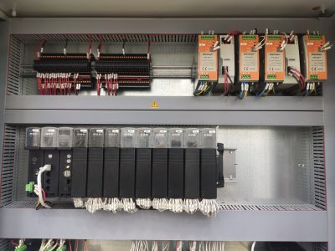
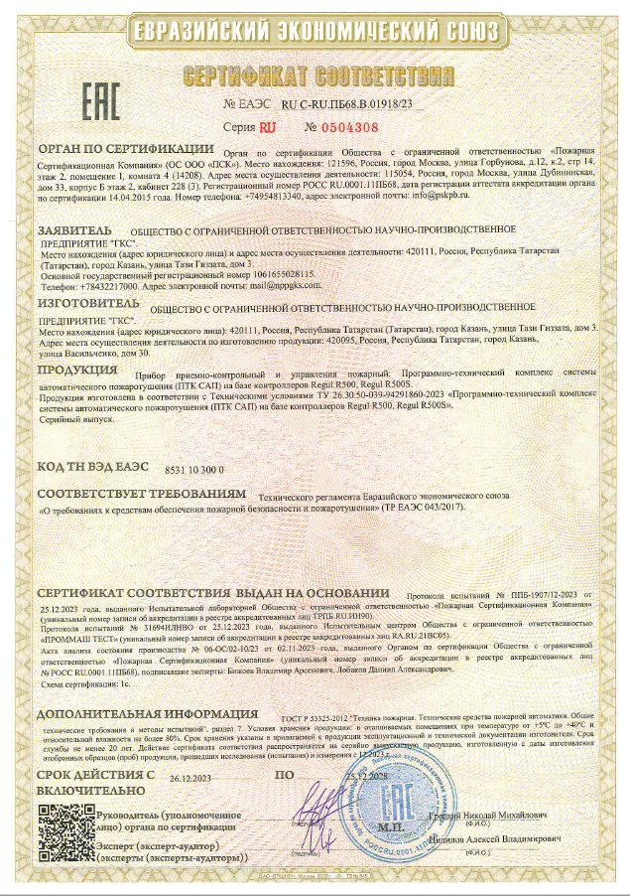
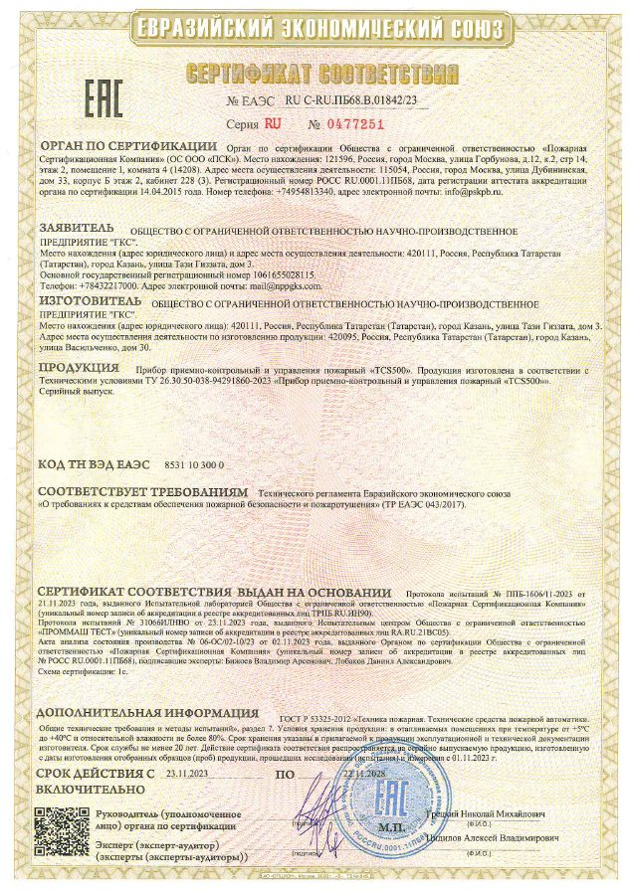
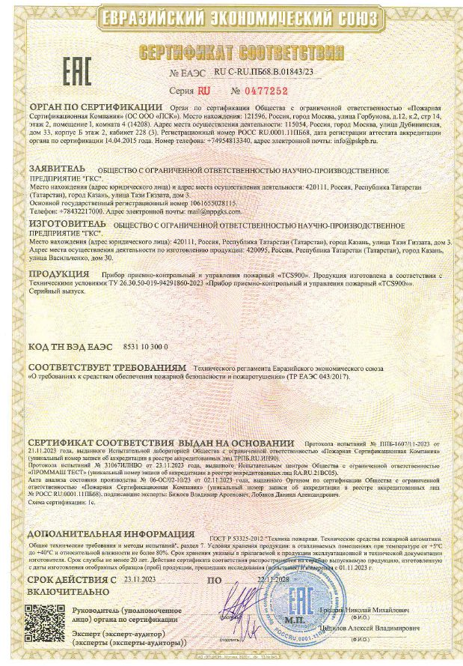
СИСТЕМЫ АВТОМАТИЧЕСКОГО ПОЖАРОТУШЕНИЯ И КОНТРОЛЯ ЗАГАЗОВАННОСТИ
НПП «ГКС» осуществляет проектирование, изготовление, монтаж и пусконаладочные работы, ввод в действие и дальнейшее техническое сопровождение систем автоматического пожарообнаружения, пожаротушения и контроля загазованности.
Программно-технические комплексы систем автоматического пожаротушения (ПТК САП) соответствуют нормам и требованиям пожарной безопасности РФ
ПТК САП реализуются на базе контроллеров REGUL R500 отечественного производителя ООО «Прософт», либо других сертифицированных отечественных производителей
Компания имеет необходимые
СРО для разработки проектной документации, проведения монтажных и пусконаладочных работ
НПП «ГКС» располагает собственным сборочно-монтажным производством шкафов управления САПКЗ и
полигоном для их наладки

Slide 30
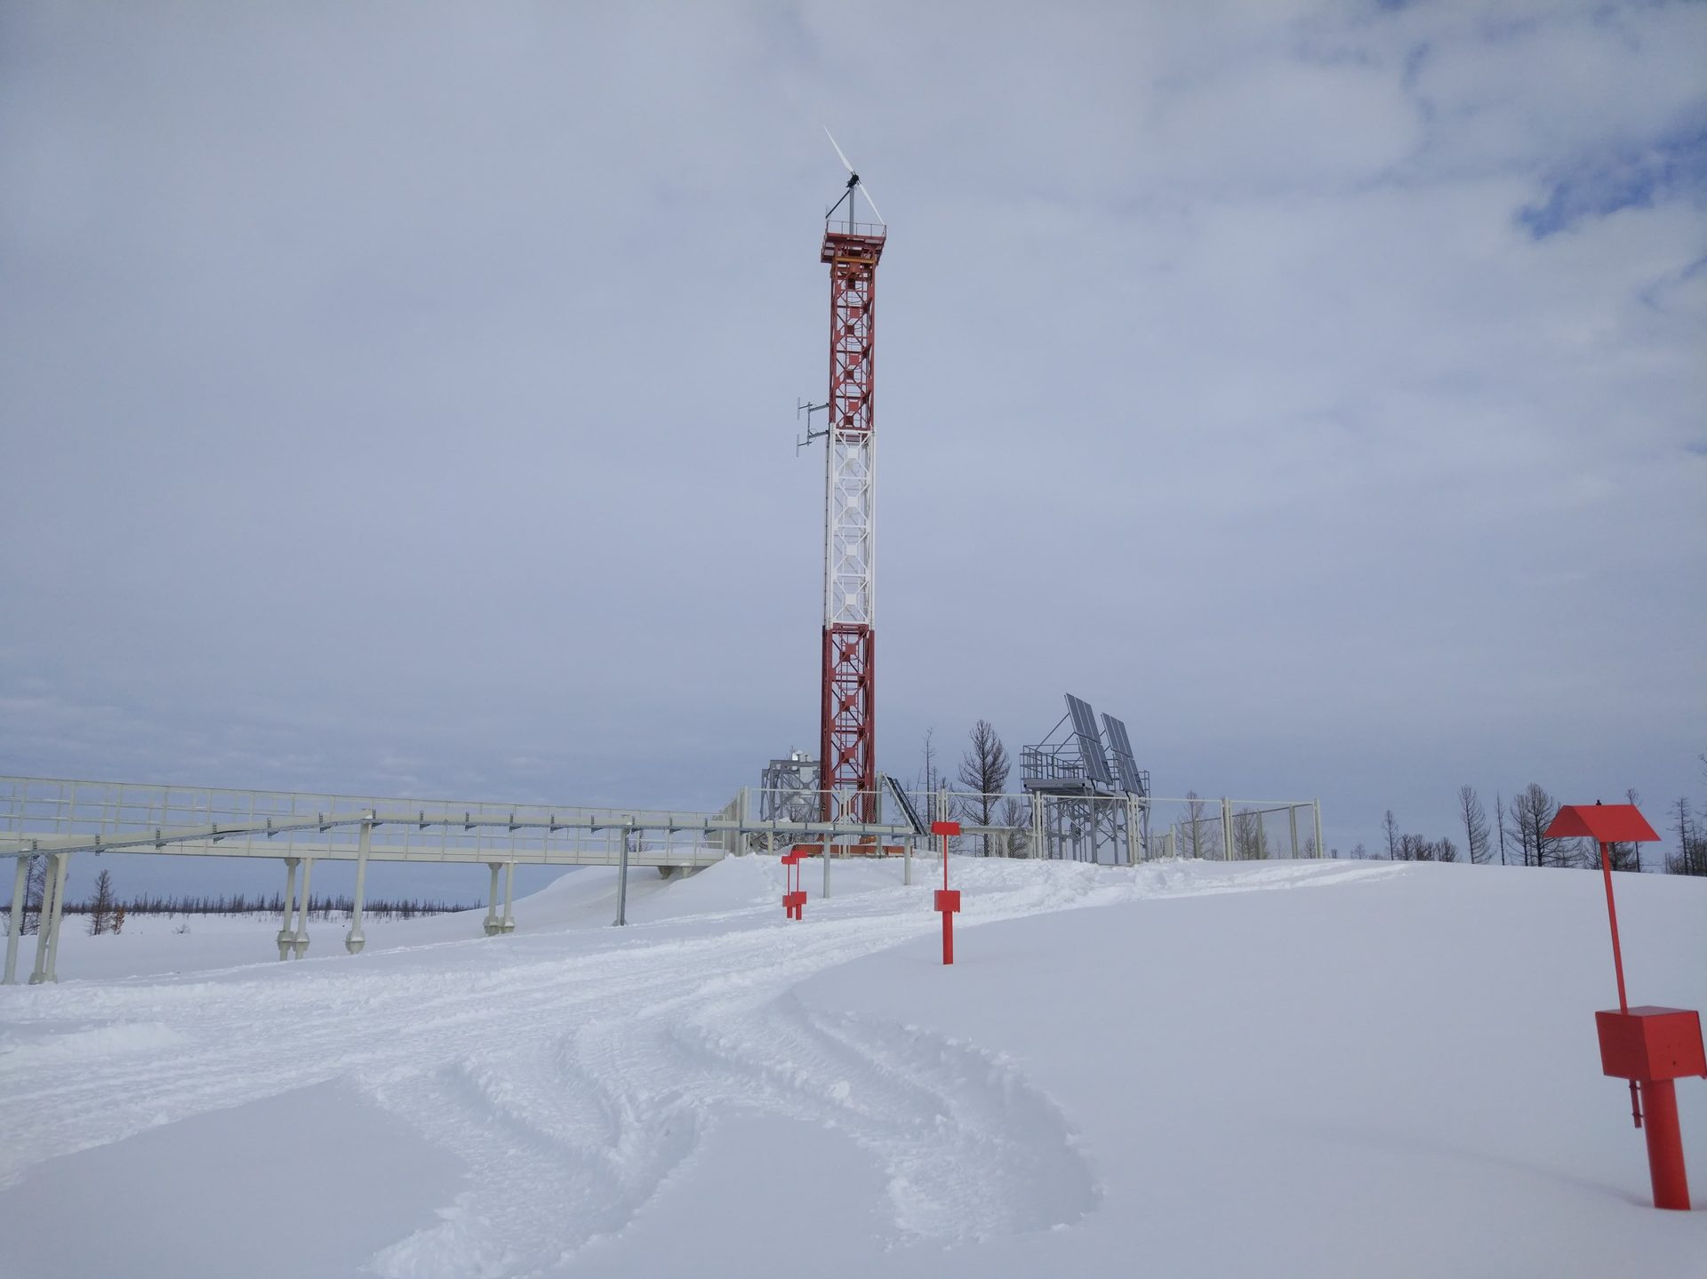
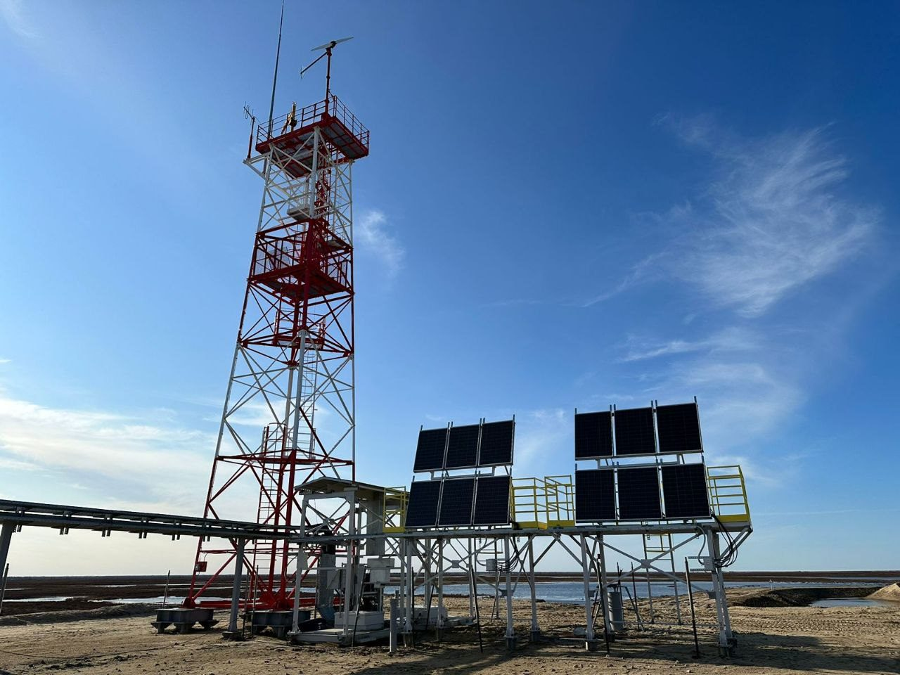
СИСТЕМЫ ТЕЛЕМЕХАНИКИ
Системы телемеханики (СТМ) НПП «ГКС» позволяют осуществлять контроль и управление удаленными объектами, такими как кусты скважин, площадки трубопроводов сбора и транспорта газа, газового конденсата, нефти
В зависимости от расположения удаленных объектов телемеханизации и их мощности наше предприятие предлагает СТМ с питанием как от существующей энергосистемы заказчика, так и от альтернативных источников энергии
СТМ с автономными источниками питания (АИП) включают в свой состав:
  солнечные панели
ветрогенераторы
аккумуляторные батареи
контроллеры заряда
системы утилизации избыточной мощности
металлические конструкции для размещения компонентов системы
При удаленности объекта телемеханизации от существующих электрических сетей применение АИП позволяет на порядок снизить капитальные затраты на электроснабжение производственных объектов заказчика

Slide 31

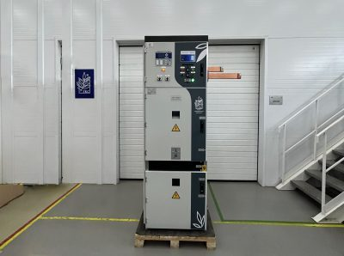
КОМПЛЕКТНЫЕ РАСПРЕДЕЛИТЕЛЬНЫЕ УСТРОЙСТВА «ТИМЕР»
Мы готовы предложить КРУ любой сложности, соответствующие вашим требованиям и потребностям.
Наши специалисты осуществляют полный комплекс работ в соответствии с современными стандартами качества.
Номинальное напряжение, кВ – 6;10
Наибольшее рабочее напряжение, кВ -7.2; 12
Уровень изоляции по ГОСТ 1516.1-76 - Б
Номинальная частота, Гц - 50
Номинальный ток главных цепей, А - до 3150
Номинальный ток сборных шин - 630; 1000; 1250; 1600; 2000; 2500; 3150
Номинальный ток отключения выключателя, кА - до 31,5
Ток термической стойкости главных цепей Ik, кА – до 31,5

Slide 32
ИНЖИНИРИНГ
КАК ИСКУССТВО
КОНТРОЛЬНО-ИЗМЕРИТЕЛЬНЫЕ ПРИБОРЫ

Slide 33

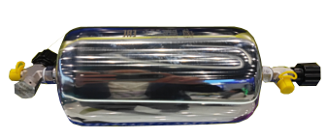
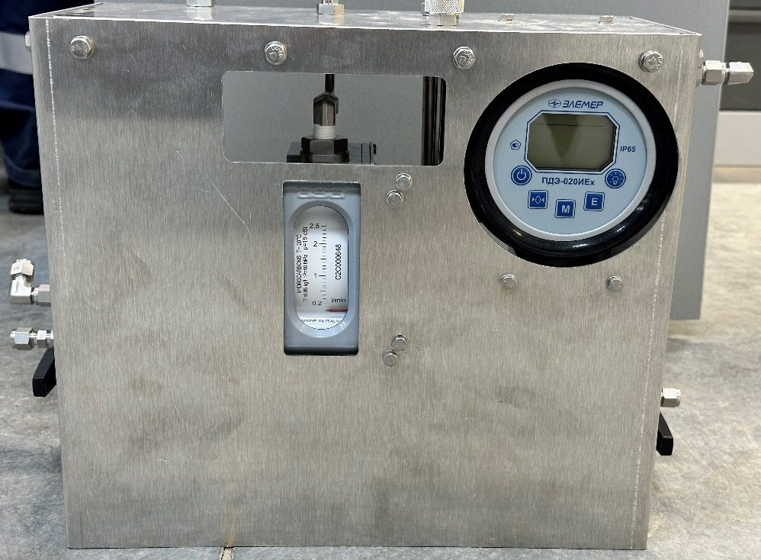
Пикнометрическая установка ПУ-ГКС-35
Предназначена для измерений объемов отбираемых проб жидкостей при условиях транспортирования их по технологическим трубопроводам и применяются для прецизионных измерений плотности жидкостей, а также при проведении поверки и калибровки поточных преобразователей плотности.
Принцип измерений плотности основан на пикнометрическом методе измерений с применением металлических напорных пикнометров:
Диапазон измерения 610…1100 кг/м3
Погрешность от ±0,10% кг/м3
Температура рабочей среды 0 … + 80 ° С
Рабочее давление среды до 10 МПа
Полностью изготавливается в РФ, минимальная доля импортных компонентов (только ЗРА и индикатор расхода)

Slide 34
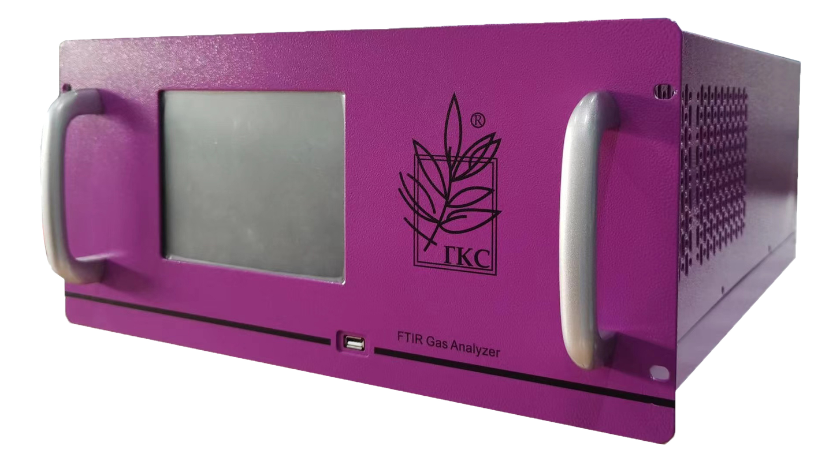
Общество с ограниченной
ответственностью
Научно-производственное
предприятие «ГКС»
Анализатор Мультисенс-35
Анализатор МУЛЬТИСЕНС-35 использует принцип инфракрасной спектроскопии на основе преобразования Фурье (FTIR).
Преимущества анализатора:
Позволяет одновременно измерять несколько компонентов
Мощная защита от перекрестной чувствительности
Встроенная кювета большой оптической длины
Хорошая стабильность
Хорошая коррозионная стойкость.
Сертификат ТР ТС 004, 020
Внесен в реестр СИ, регистрационный номер 91226-24

Slide 35
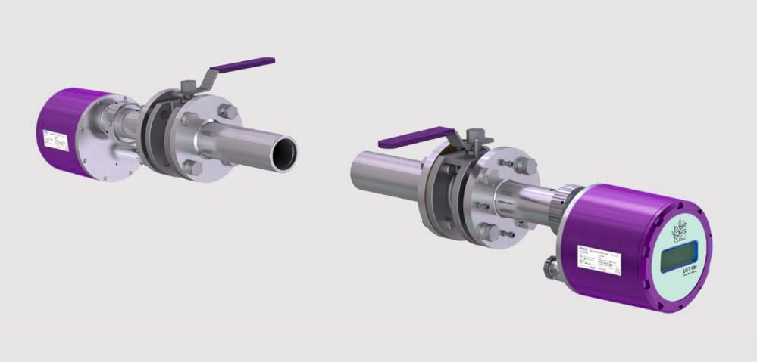


Общество с ограниченной
ответственностью
Научно-производственное
предприятие «ГКС»
Анализатор СПЕКТР-35
СПЕКТР-35 — взрывозащищенный настраиваемый лазерный газоанализатор, основанный на технологии TDLAS, который может измерять концентрацию O2, CO, CO2, CH4, H2O, HF и других газов.
Преимущества анализатора:
Высокий показатель надежности и стабильности
Технология подавления перекрестной чувствительности
Простая регулировка светового потока на месте
Сертификат ТР ТС 012
Сертификат ТР ТС 020
Прошел испытания УТСИ, ожидается внесение в реестр СИ
Наименование параметров | Значение параметров
Ех-маркировка | 1Ex db op is IIC T6 Gb Х
Температура окр. среды | - 20°С ≤ Та ≤ +60°С

Slide 36
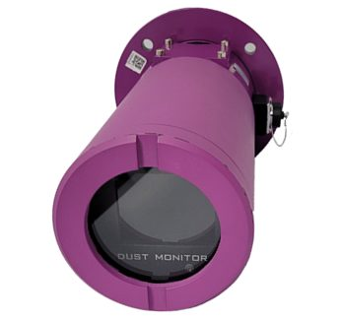
Общество с ограниченной
ответственностью
Научно-производственное
предприятие «ГКС»
Анализатор пыли ТОМАН-35
Анализатор пыли ТОМАН-35 основан на принципе обратного рассеяния частиц пыли, который используется для проведения непрерывного онлайн-измерения содержания загрязняющих частиц в стационарном источнике
Преимущества анализатора:
Поддерживает обнуление и калибровку интервала на месте
Автоматическая регулировка усиления и компенсация температуры
Компактная конструкция малого размера, простота монтажа и демонтажа
Наименование параметров | Значение параметров
Диапазон | 20 -10 000 мг/м3
Точность | ± 2% полной шкалы
Температура дымовых газов | до 500 °С
Температура окр. среды | -20…+45 °С
Диаметр воздуховода | 0,7 м и более

Slide 37
ИНЖИНИРИНГ
КАК ИСКУССТВО
СИСТЕМЫ ЖИДКОСТНОГО И ГАЗОВОГО АНАЛИЗА И СИСТЕМЫ ЭКОЛОГИЧЕСКОГО МОНИТОРИНГА

Slide 38
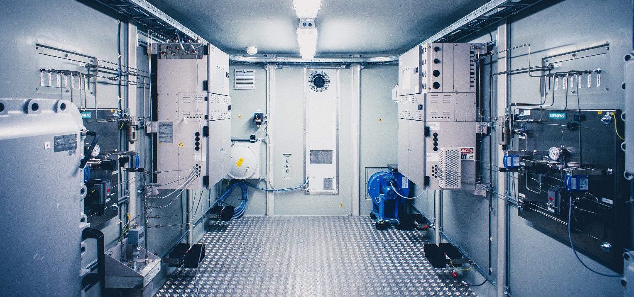
Системы жидкостного
и газового анализа
Наша компания является одним из лидеров в данном направлении, опыт, накопленный в реализации сложных задач по газовому и жидкостному анализу, прямым образом проецируется в новых амбициозных проектах, и этот опыт позволяет Заказчику получить качественный продукт, а так же сервис высокого уровня, чтобы своевременно закрывать существующие вопросы.
НПП «ГКС» выполняет полный комплекс работ по внедрению, дальнейшему обслуживанию и метрологическому обеспечению хроматографических систем на базе хроматографов и анализаторов.
При разработке систем жизнеобеспечения и пробоподготовки хроматографов/анализаторов применяются новейшие принципы построения, основанные на многолетнем опыте специалистов ООО НПП «ГКС», обученных по программе Industrial Sampling Systems (Tony Waters).

Slide 39

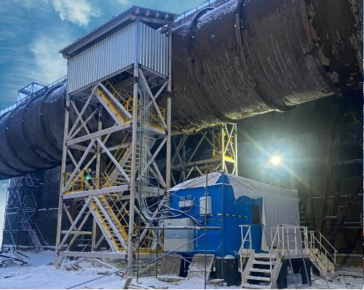


Общество с ограниченной
ответственностью
Научно-производственное
предприятие «ГКС»
Системы АВТОМАТИЧЕСКОГО КОНТРОЛЯ ПРОМЫШЛЕННЫХ ВЫБРОСОВ / СБРОСОВ
Компания ООО НПП «ГКС» активно развивает направление по системам контроля промышленных выбросов и сбросов.
Наша компания занимается полным циклом задач по данным системам, а именно:
Проектирование
Производство
Строительно-монтажные работы
Пусконаладочные работы
Метрологическое обеспечение

Slide 40
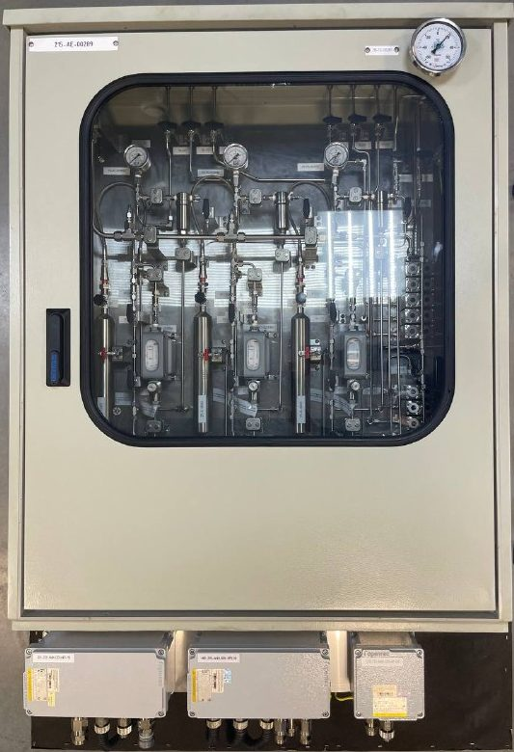
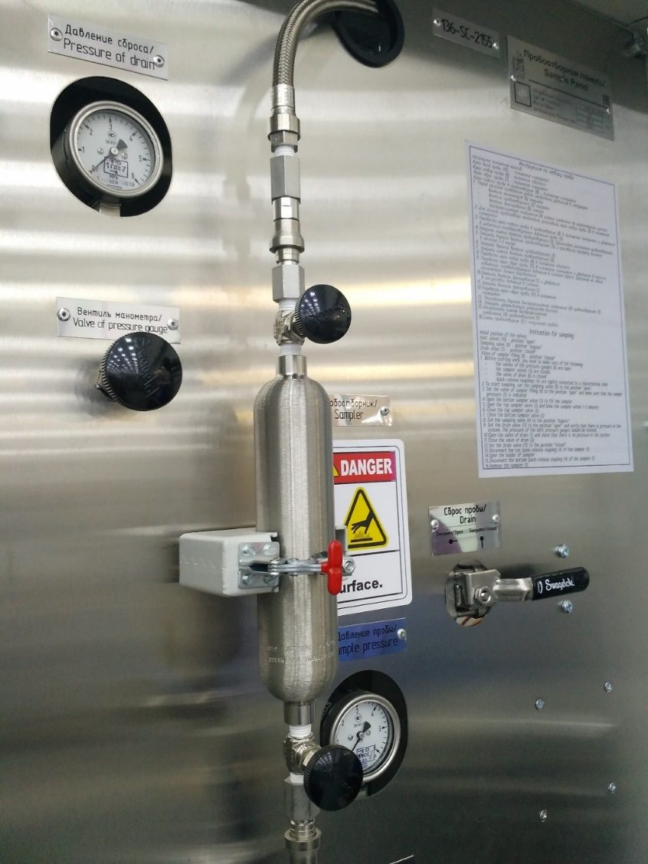
Системы ОТБОРА ПРОБ и пробоподготовки
НПП «ГКС» занимается разработкой систем пробоотбора любой сложности и модификации для отбора газообразных и жидких проб.
Сборка на собственном производстве из высококачественных материалов и комплектующих Swagelok и Fitok.
Законченное блочное устройство для отбора пробы технологическим персоналом
Особое покрытие Silconert для обеспечения представительности отбираемых проб.
Сертификация по ТР ТС 004, 010, 020
Сертификат взрывозащиты ТР ТС 012

Slide 41
ИНЖИНИРИНГ
КАК ИСКУССТВО
Благодарим за внимание!
ул. Тази Гиззата, 3, Казань
Республика Татарстан, 420111, Россия
тел.: +7 (843) 221 70 00
факс: +7 (843) 221 70 01
mail@nppgks.com
nppgks.com

